Slide 1
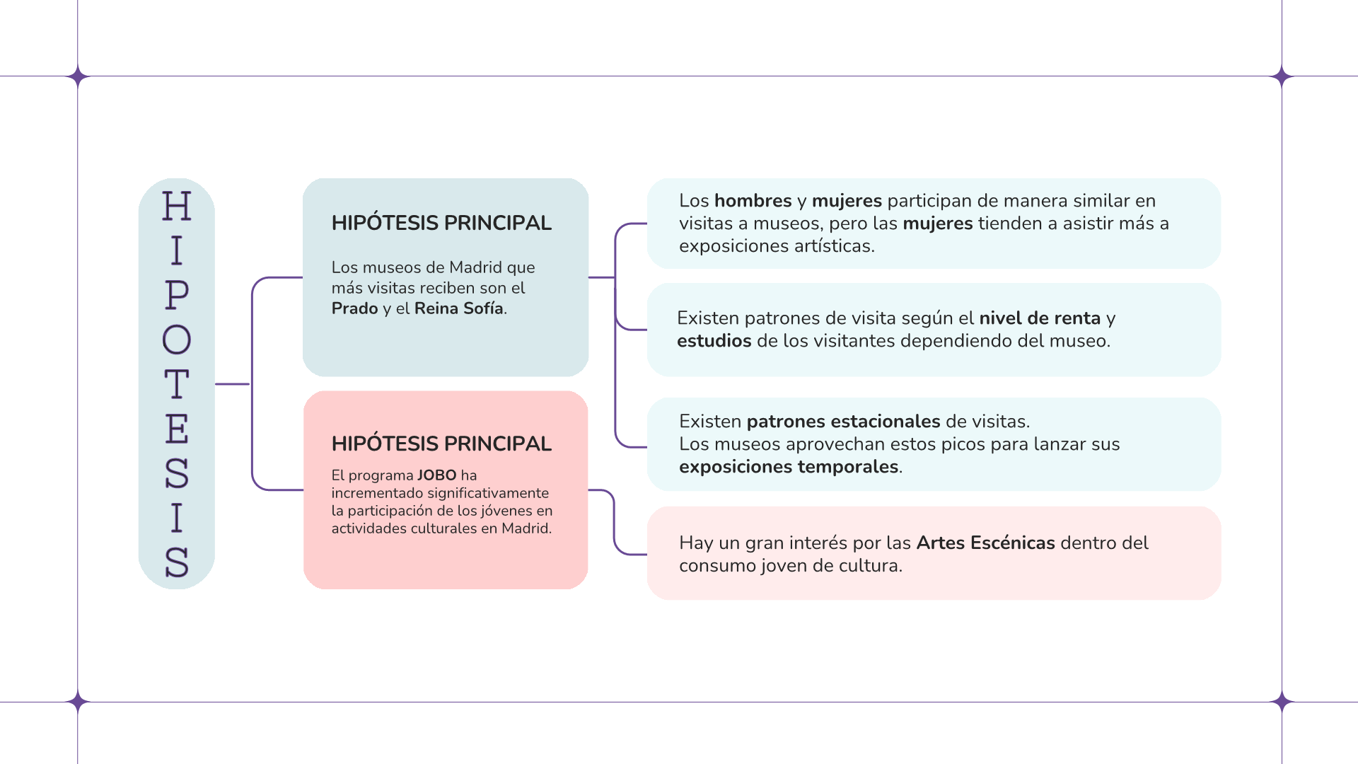
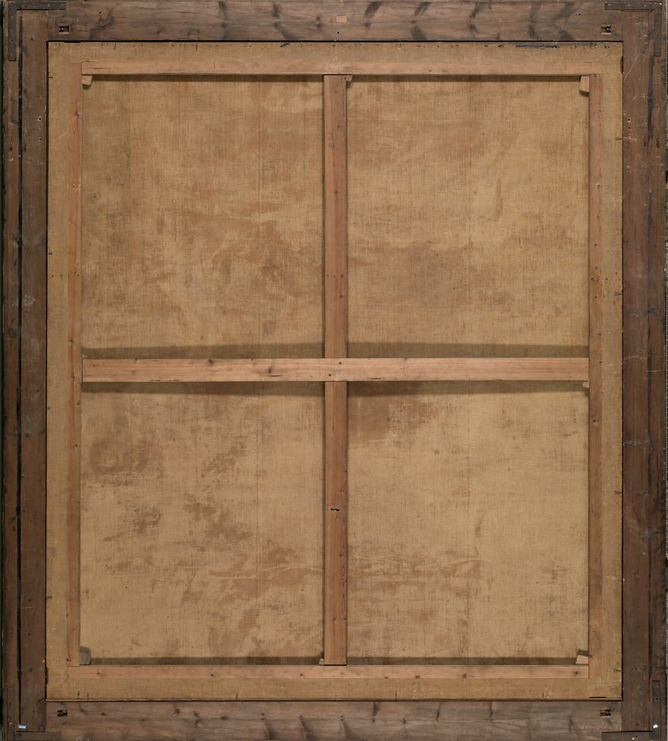
Museos
de la Comunidad de
Madrid
Análisis Exploratorio de Datos del consumo de actividades culturales en Madrid
Paula García Fernández
Octubre 2024

Slide 2
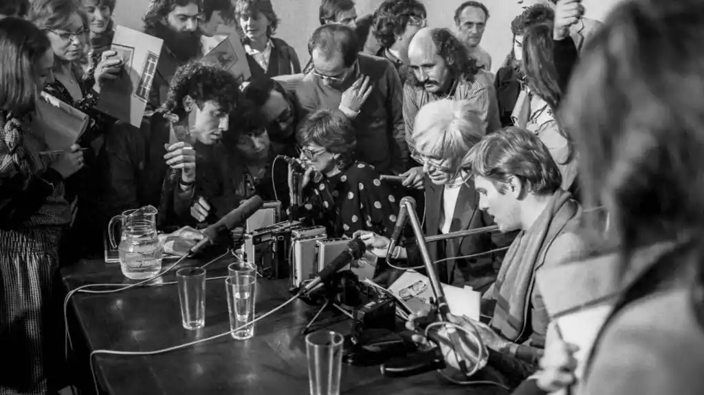
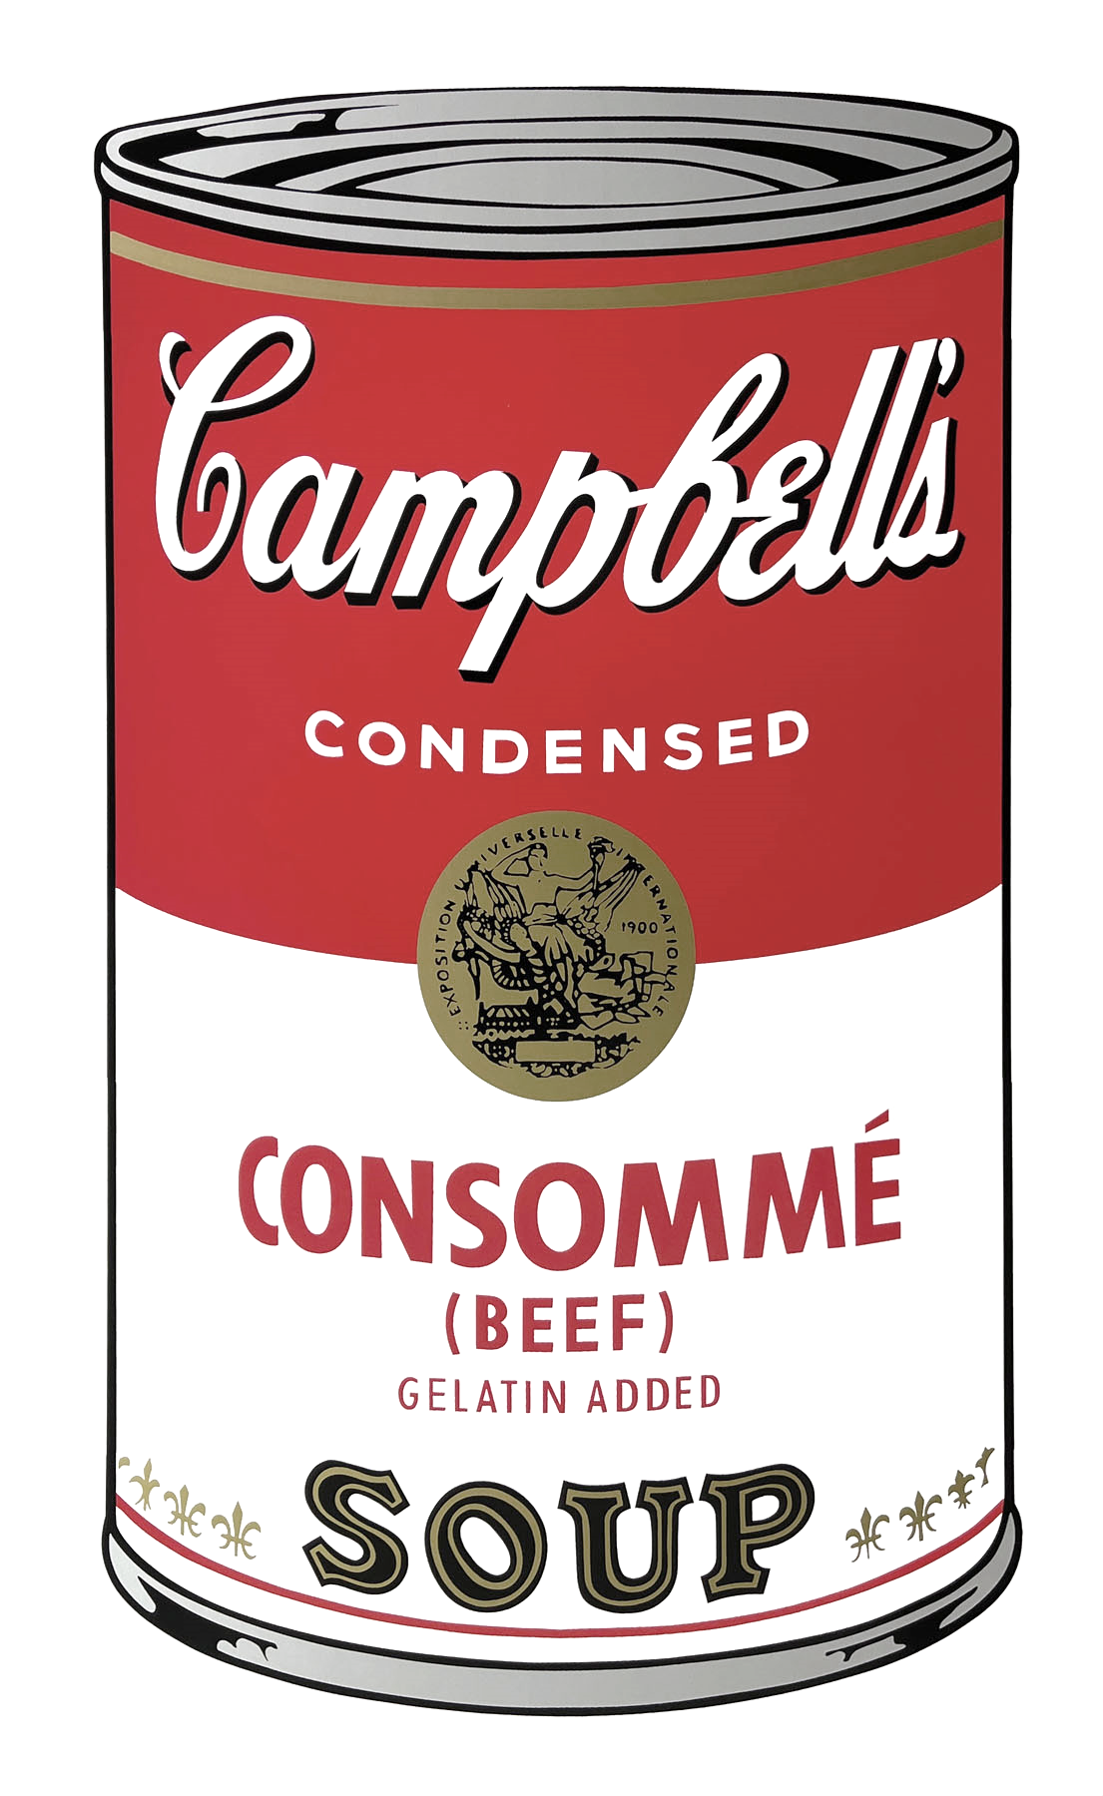
Andy Warhol
Madrid, enero 1983

Slide 3
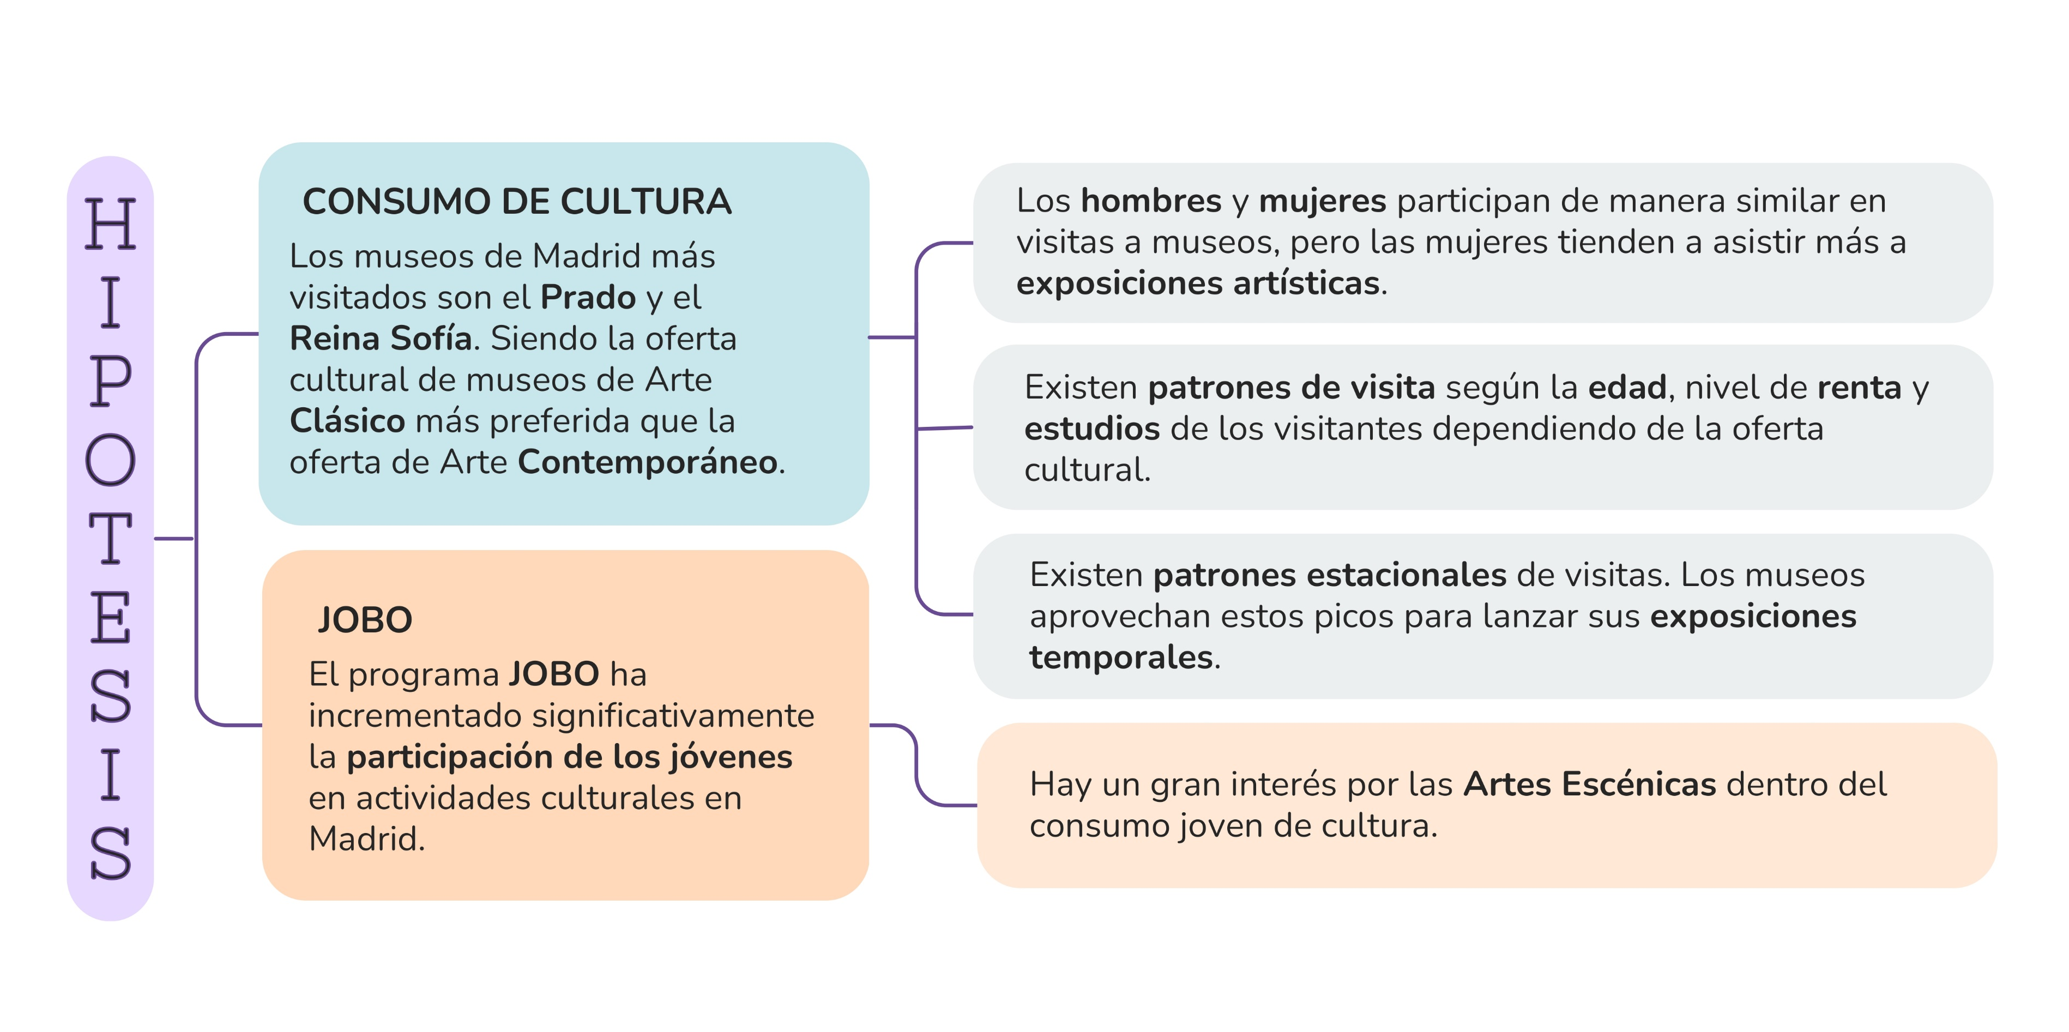

Slide 4
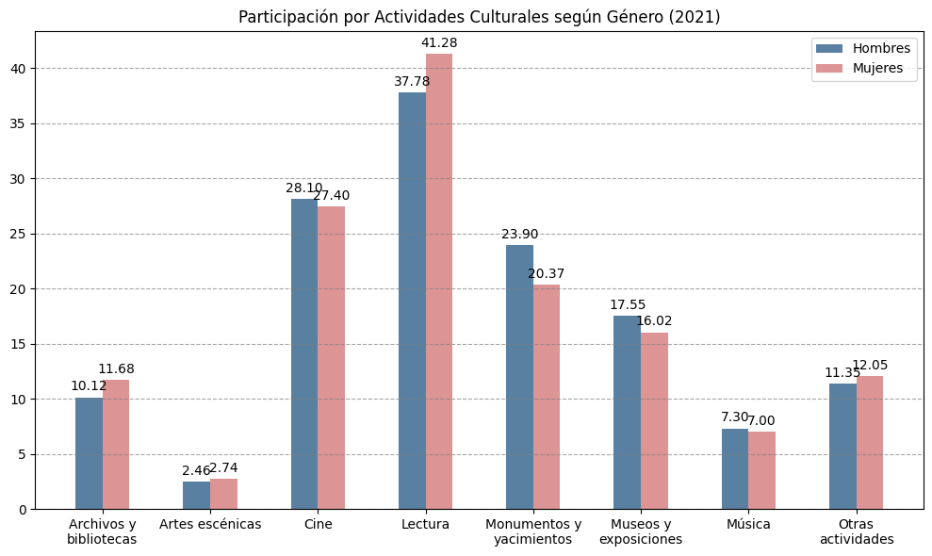
Participantes

Slide 5
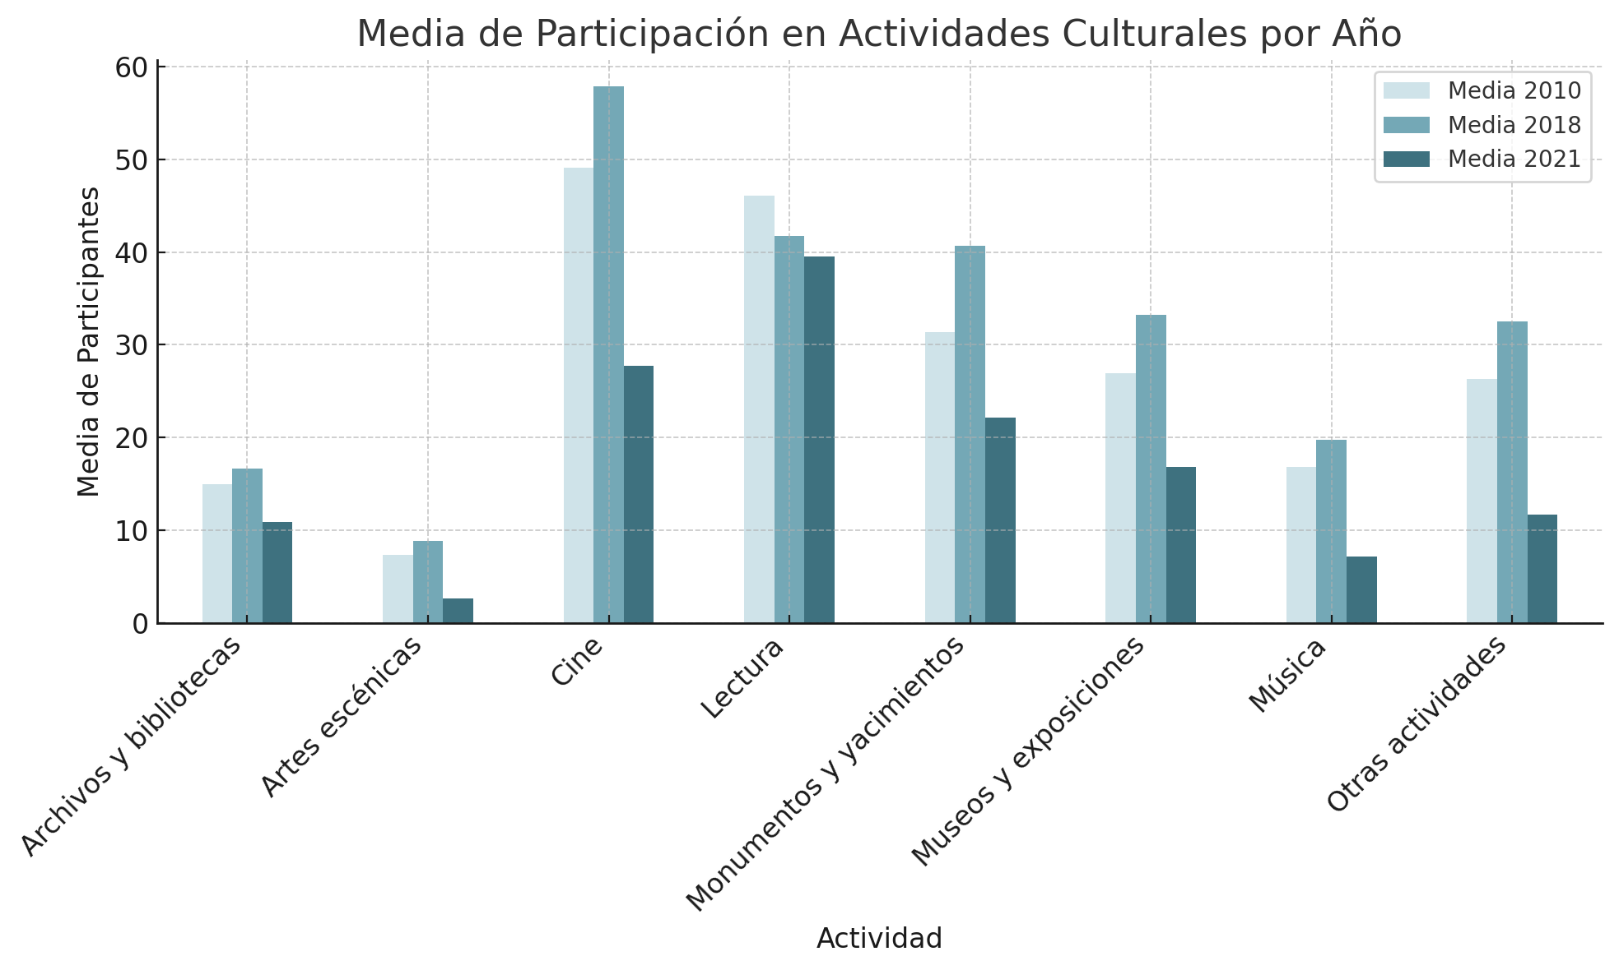
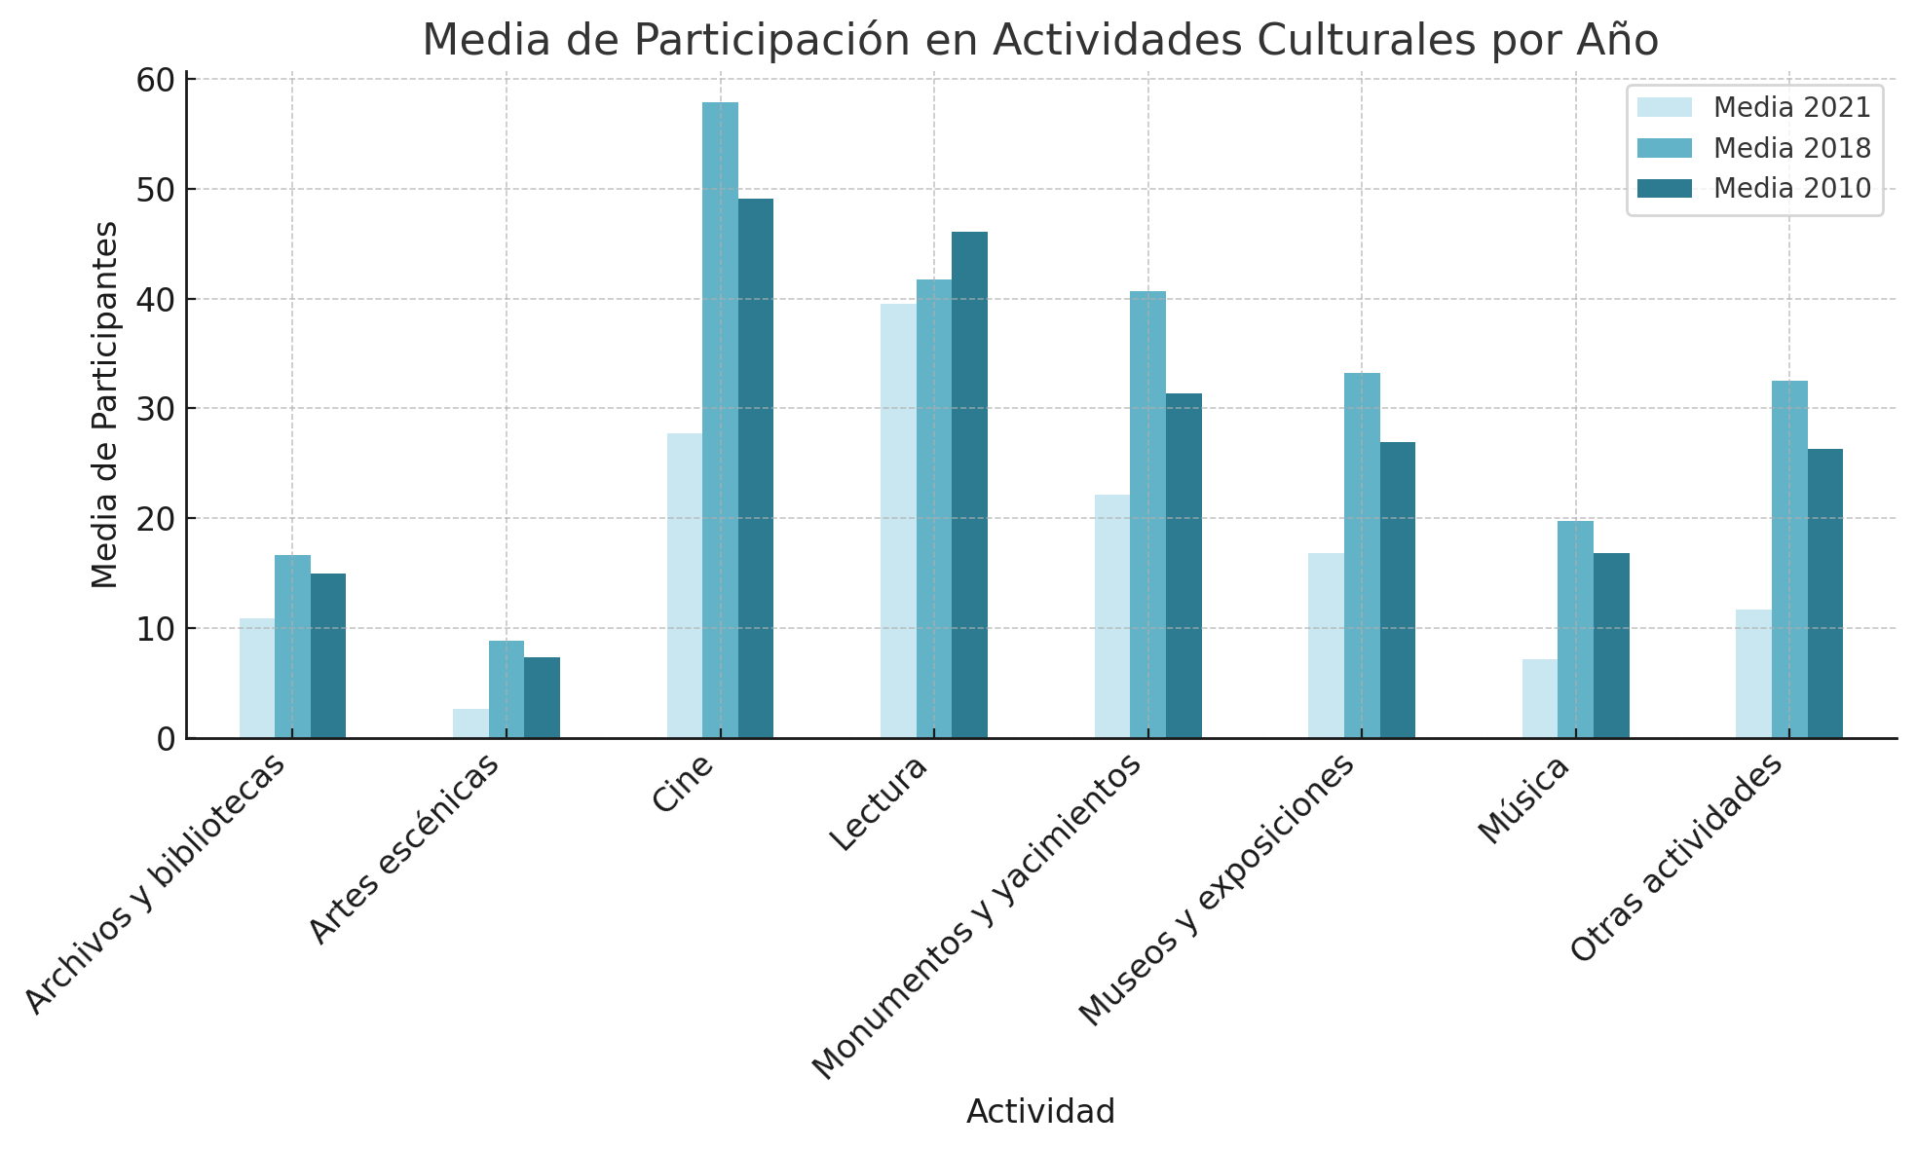
Participantes

Slide 6
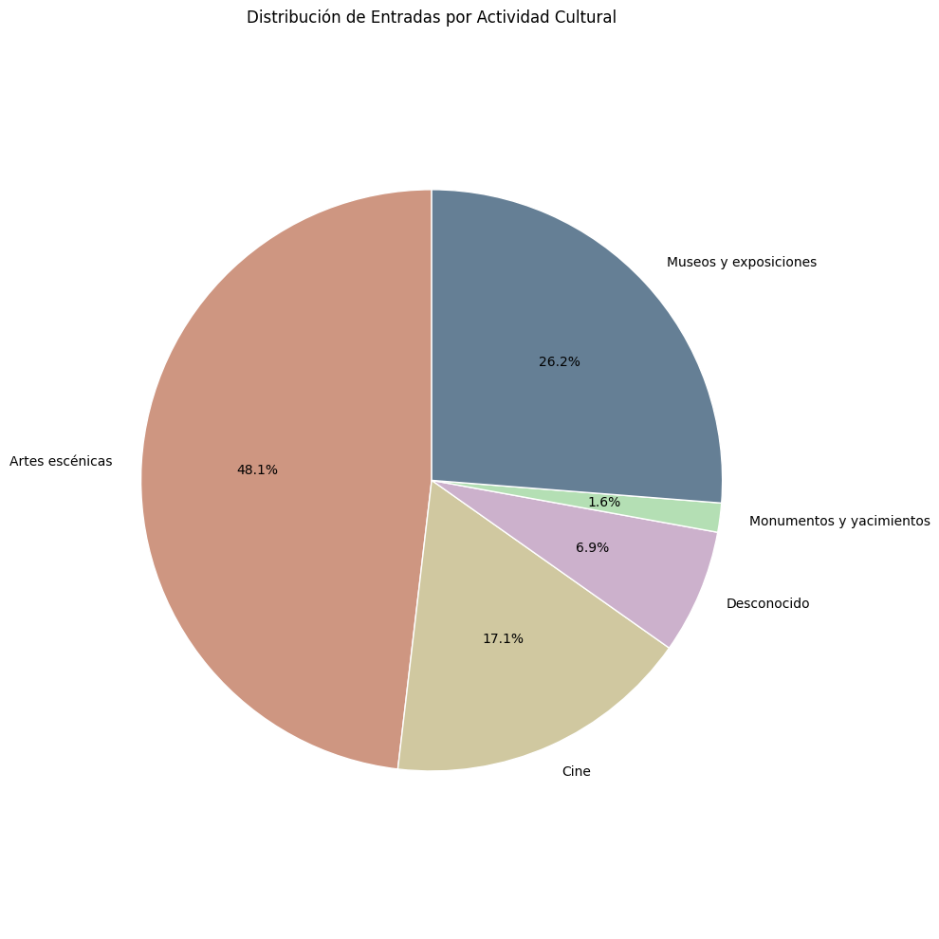
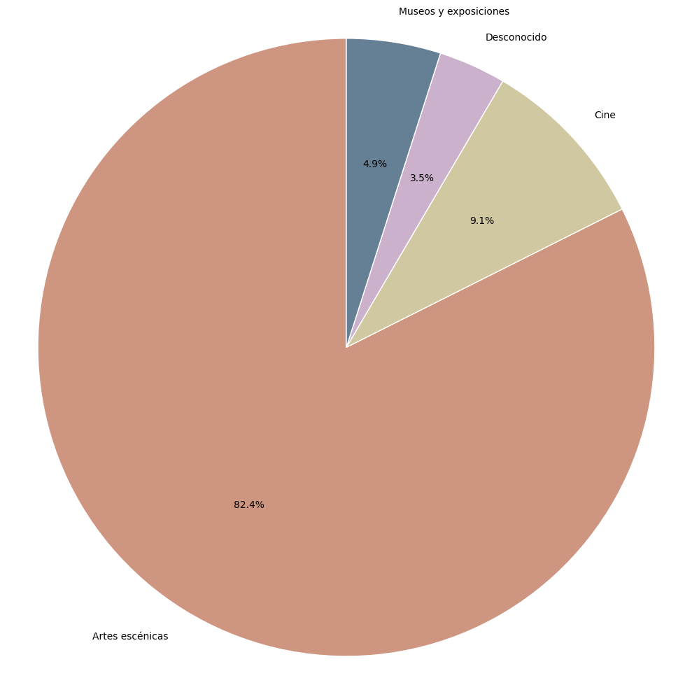
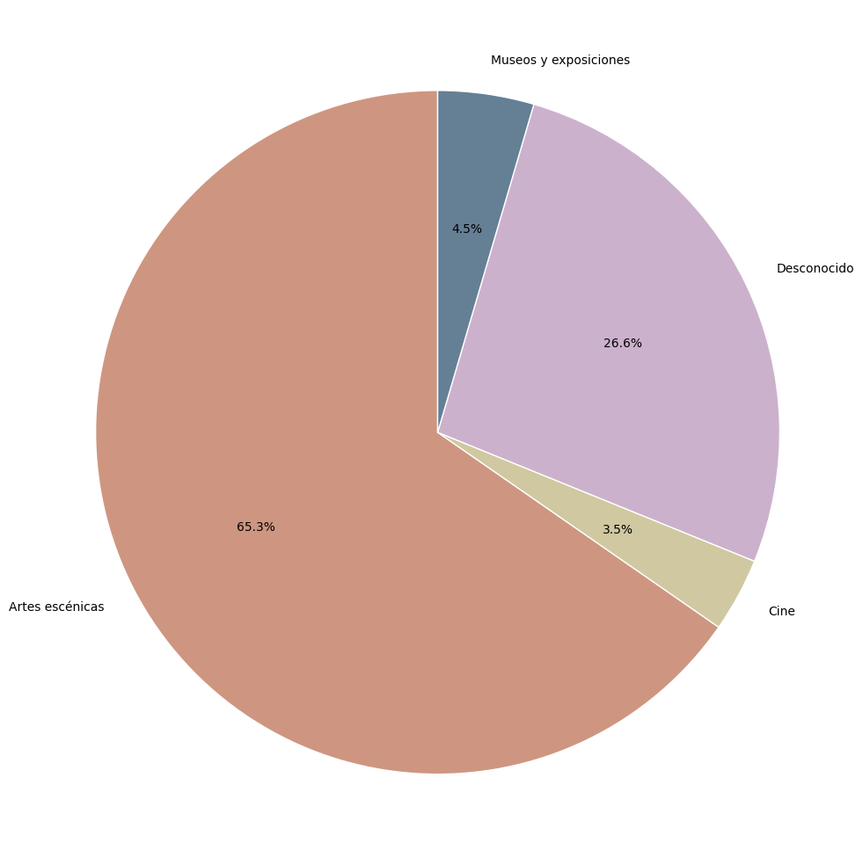
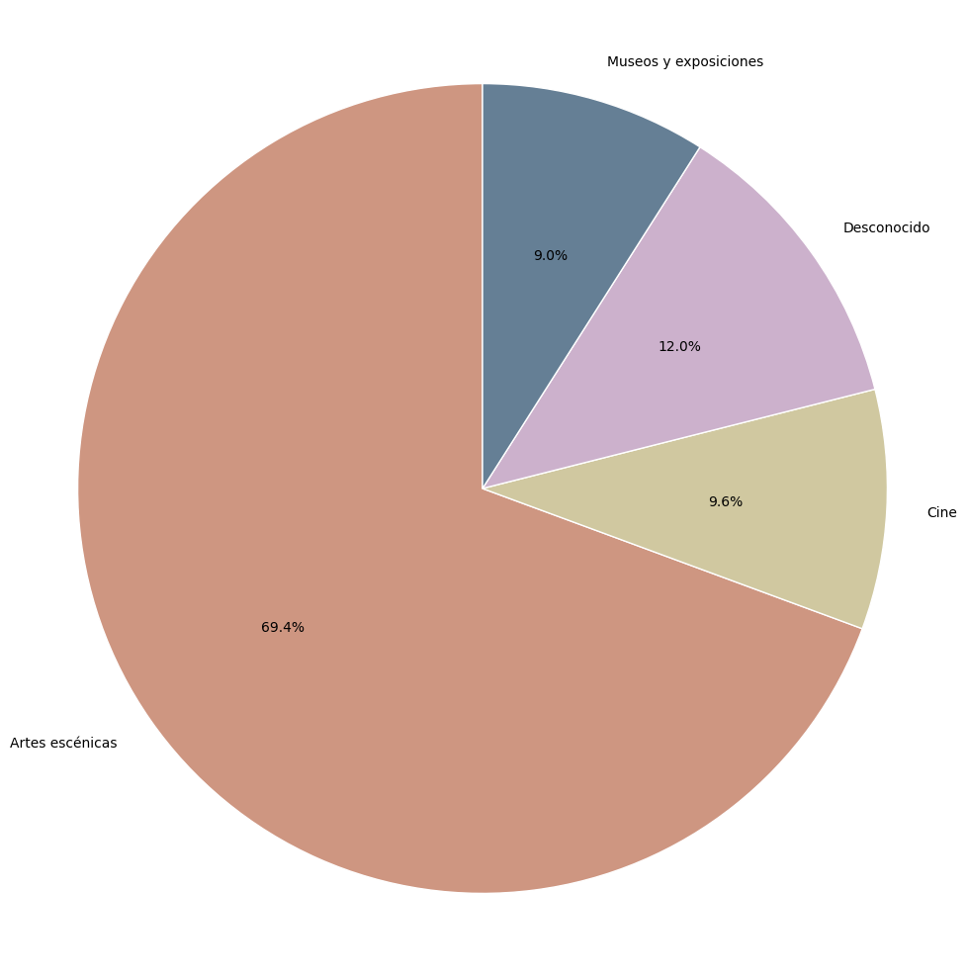
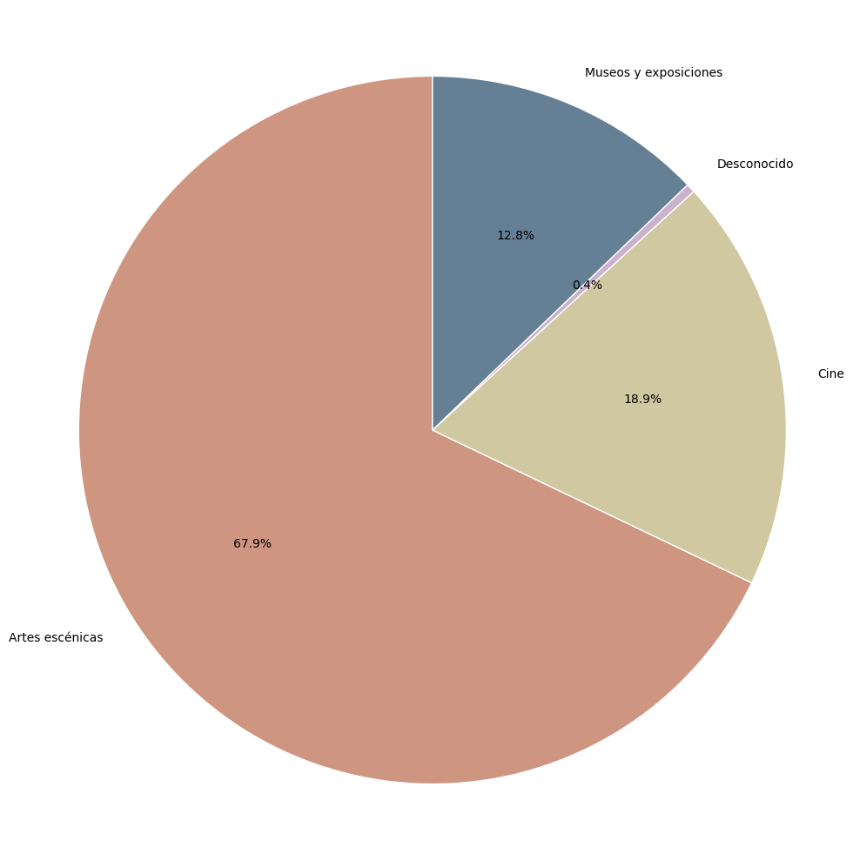
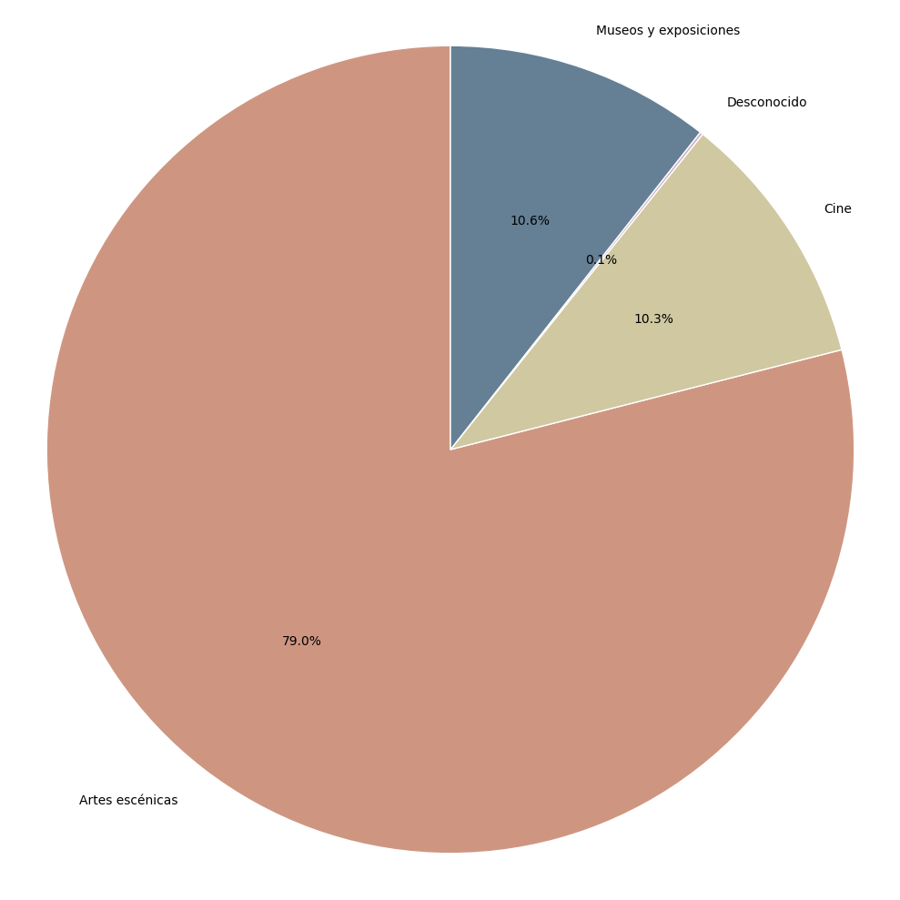


JOBO 2023
JOBO 2022
JOBO 2021
JOBO 2020
JOBO 2019
JOBO 2018
Artes escénicas Museos y exposiciones Monumentos y yacimientos Cine Desconocido

Slide 7

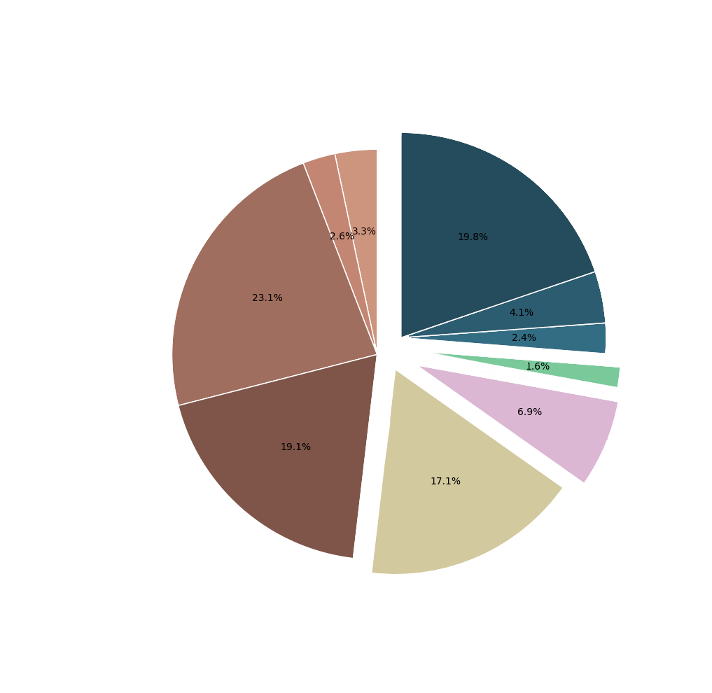
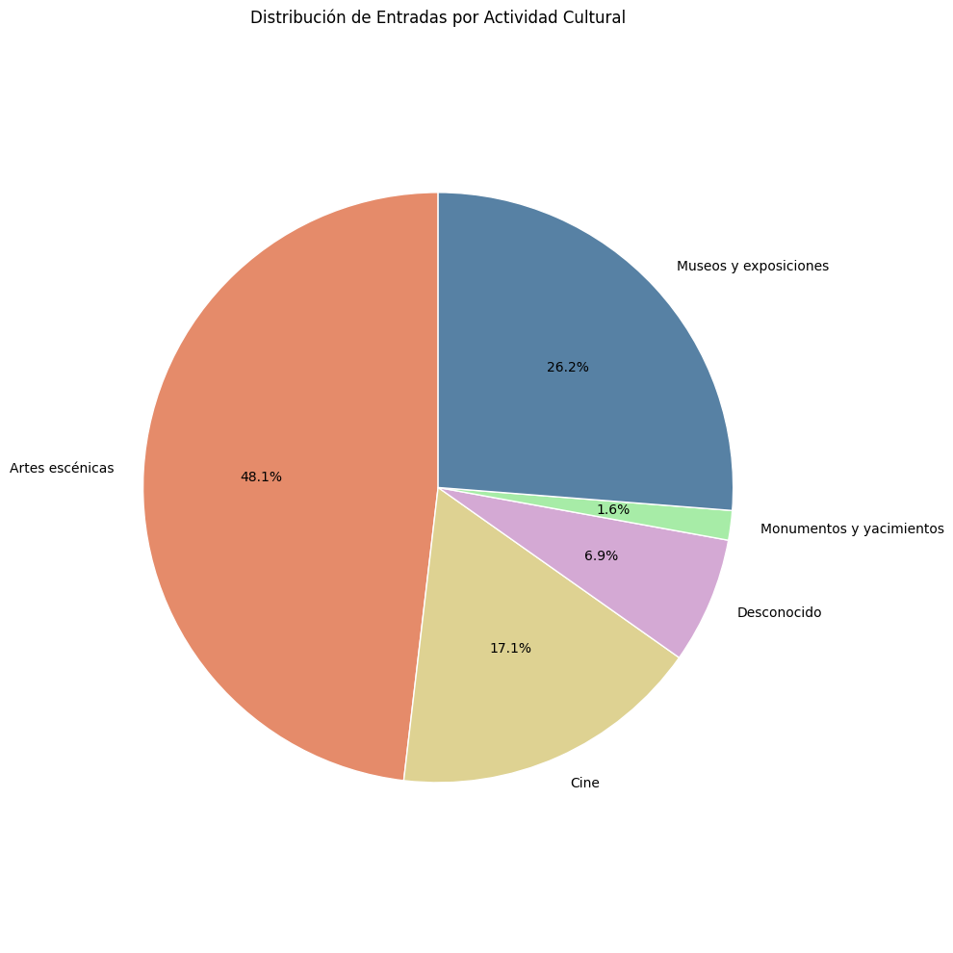
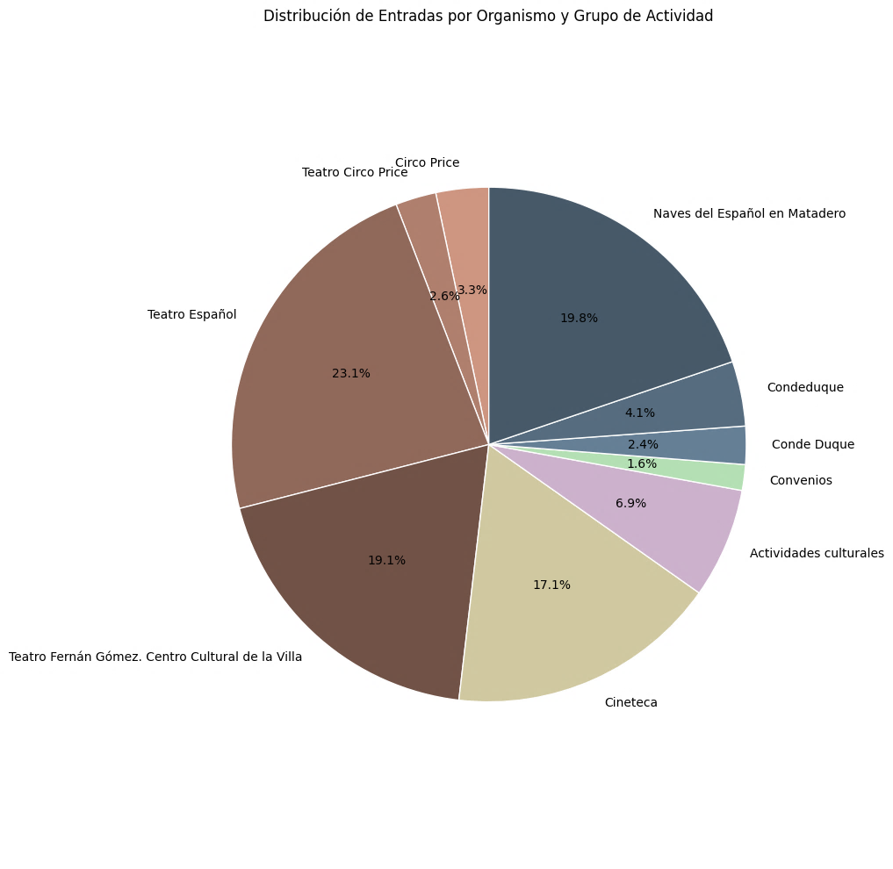
Circo Price Música
Circo Price Teatro
Matadero de Madrid
Teatro Español
Conde Duque Actividades
JOBO 2023
JOBO 2023
Conde Duque Expos
Convenios
Actividades
Culturales
VARIAS
Teatro Fernán Gómez
Cineteca
Artes escénicas
Museos y exposiciones
Monumentos y yacimientos
Cine
Desconocido

Slide 8
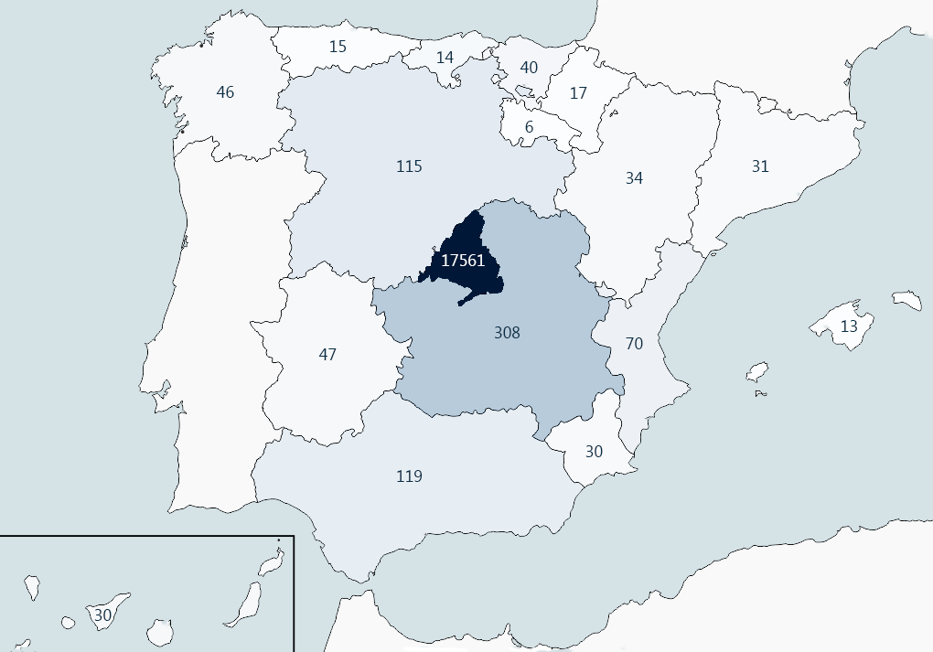
Consumidores JOBO 2023

Slide 9
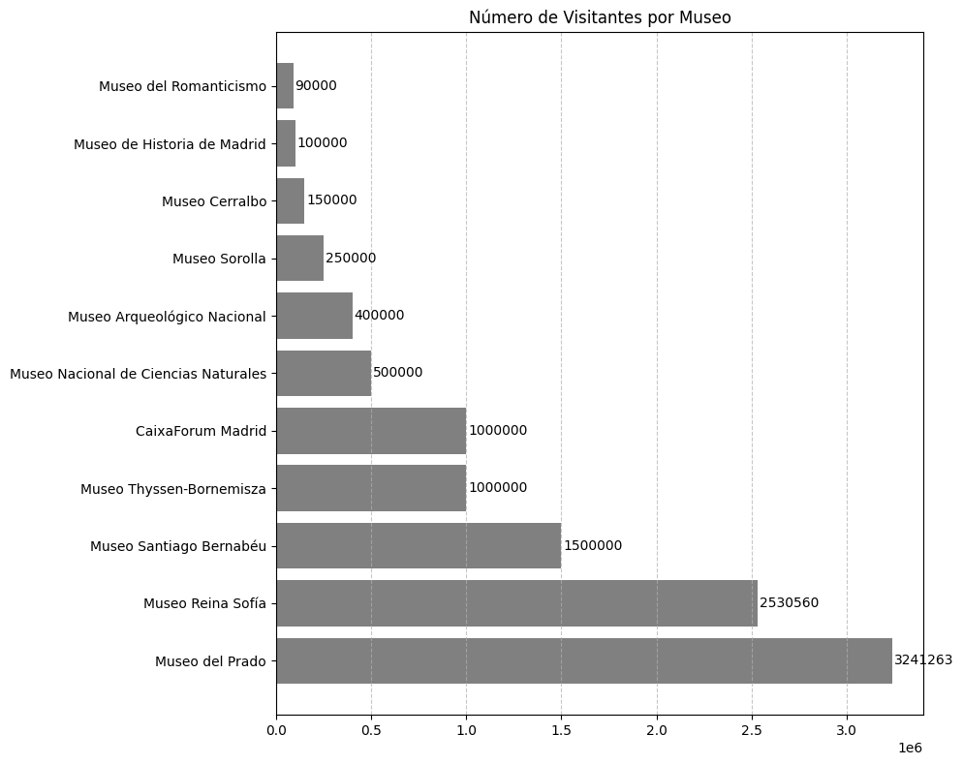
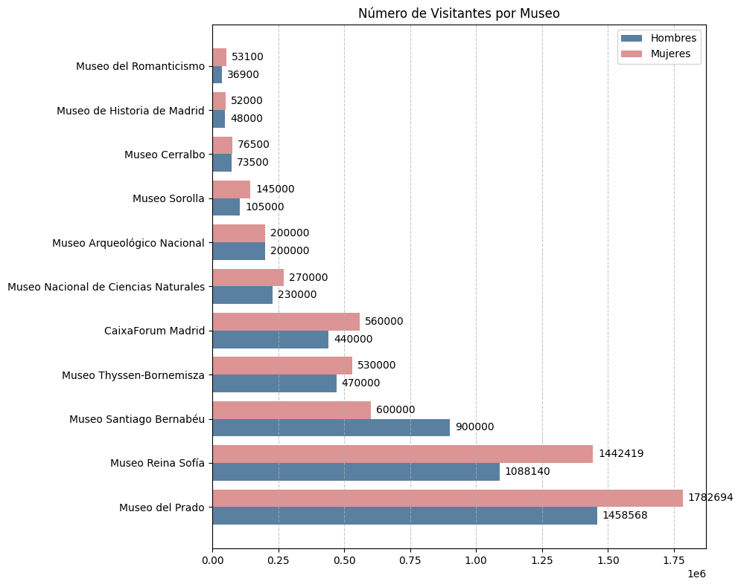
Museos
Romanticismo
Historia de Madrid
Cerralbo
Sorolla
Arqueológico Nacional
Cerralbo
CaixaForum
Thyssen-Bornemisza
Santiago Bernabéu
Reina Sofía
Prado
Visitantes
Visitantes

Slide 10
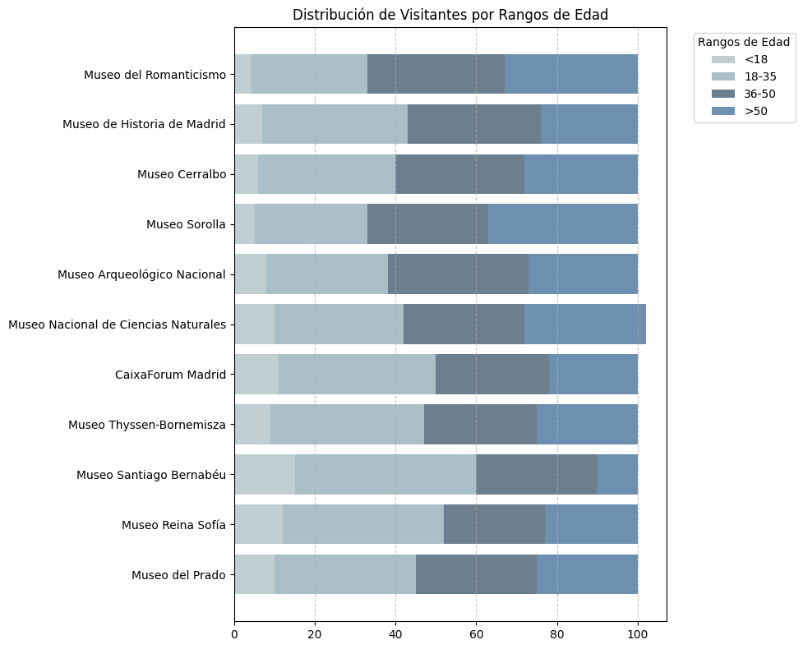
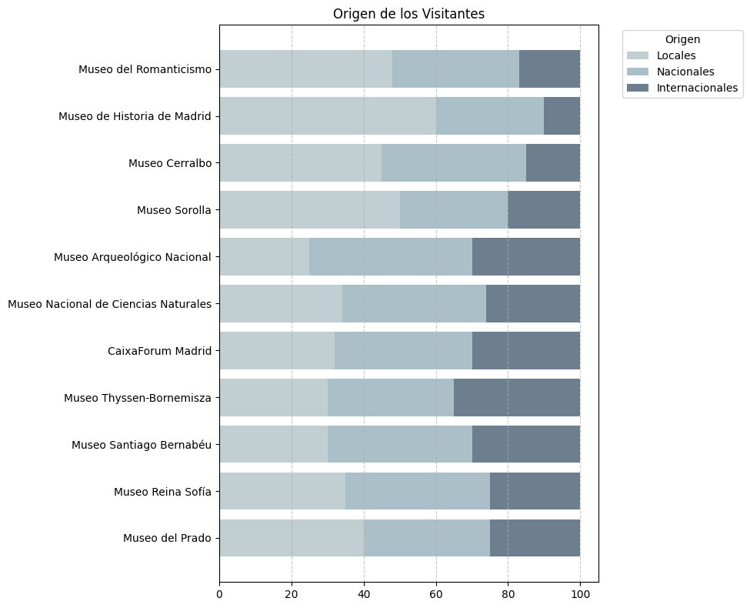
Museos
Museos
Romanticismo
Historia de Madrid
Cerralbo
Sorolla
Arqueológico Nacional
Cerralbo
CaixaForum
Thyssen-Bornemisza
Santiago Bernabéu
Reina Sofía
Prado
Visitantes
Visitantes

Slide 11
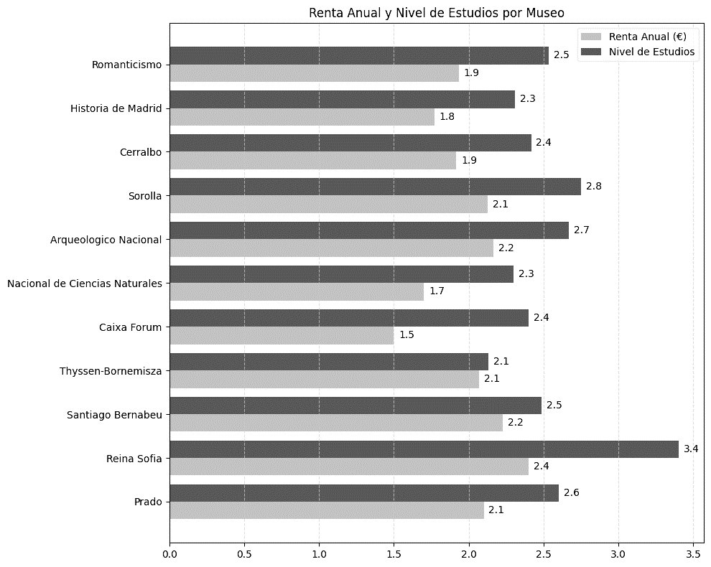
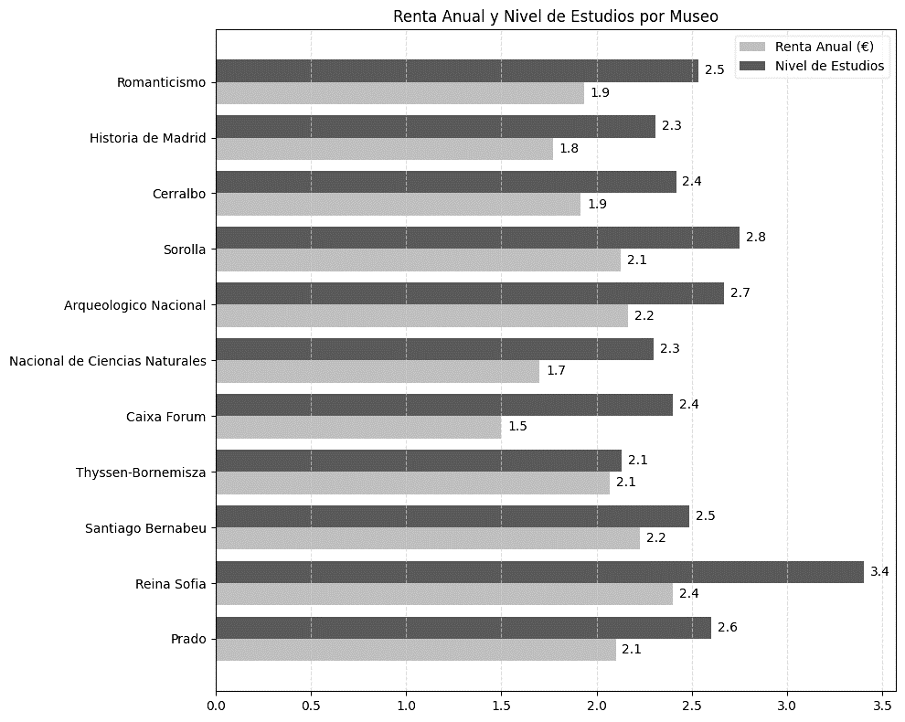
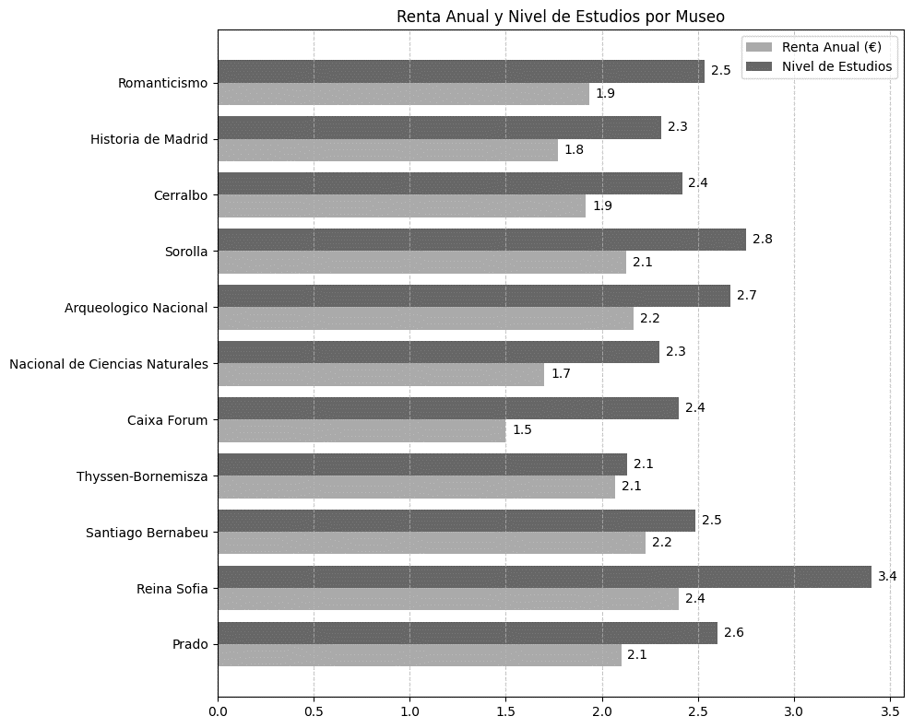
Museos
Museos
Romanticismo
Museos
Historia de Madrid
Cerralbo
Sorolla
Arqueológico Nacional
Cerralbo
CaixaForum
Thyssen-Bornemisza
1 = < 20.000 €
2 = 20.000 € - 40.000 €
3 = > 40.000 €
Santiago Bernabéu
Reina Sofía
1 = Ed. Primaria
2 = Ed. Secundaria
= Ed. Universitaria
4 = Postgrado / Doctorado
Prado
3

Slide 12
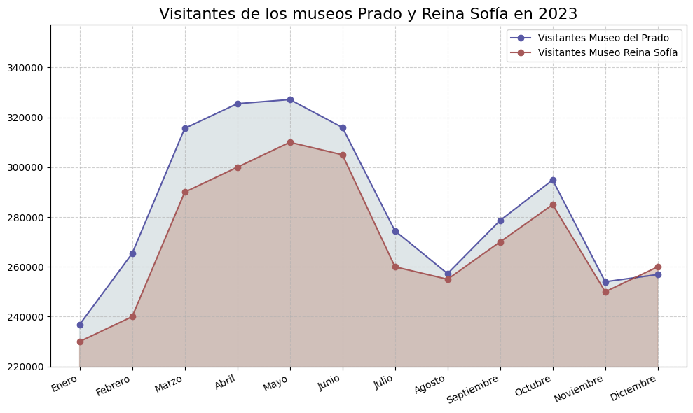
Visitantes

Slide 13
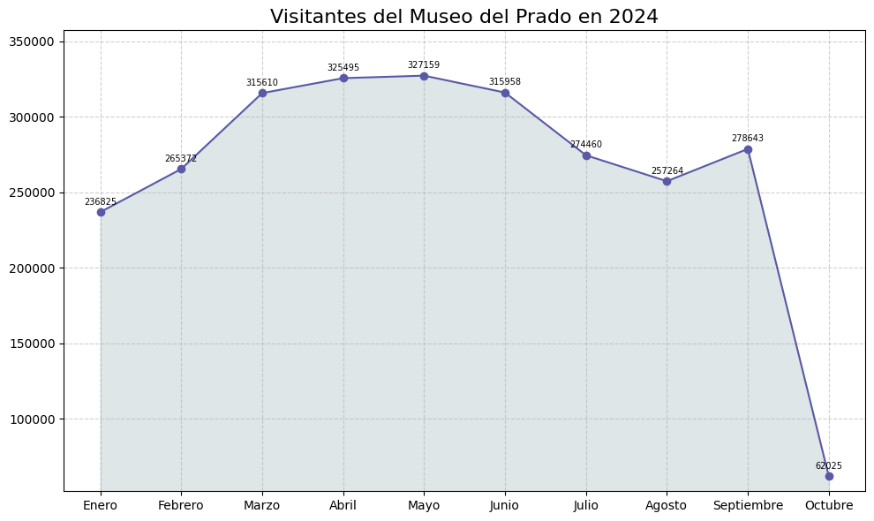
Visitantes

Slide 14
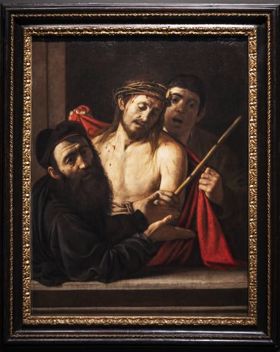
Visitantes

Slide 15
Visitantes

Slide 16

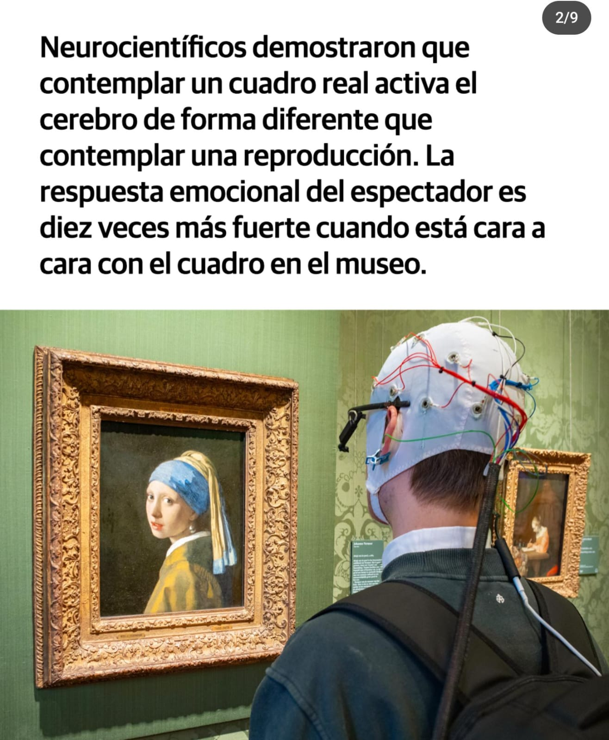
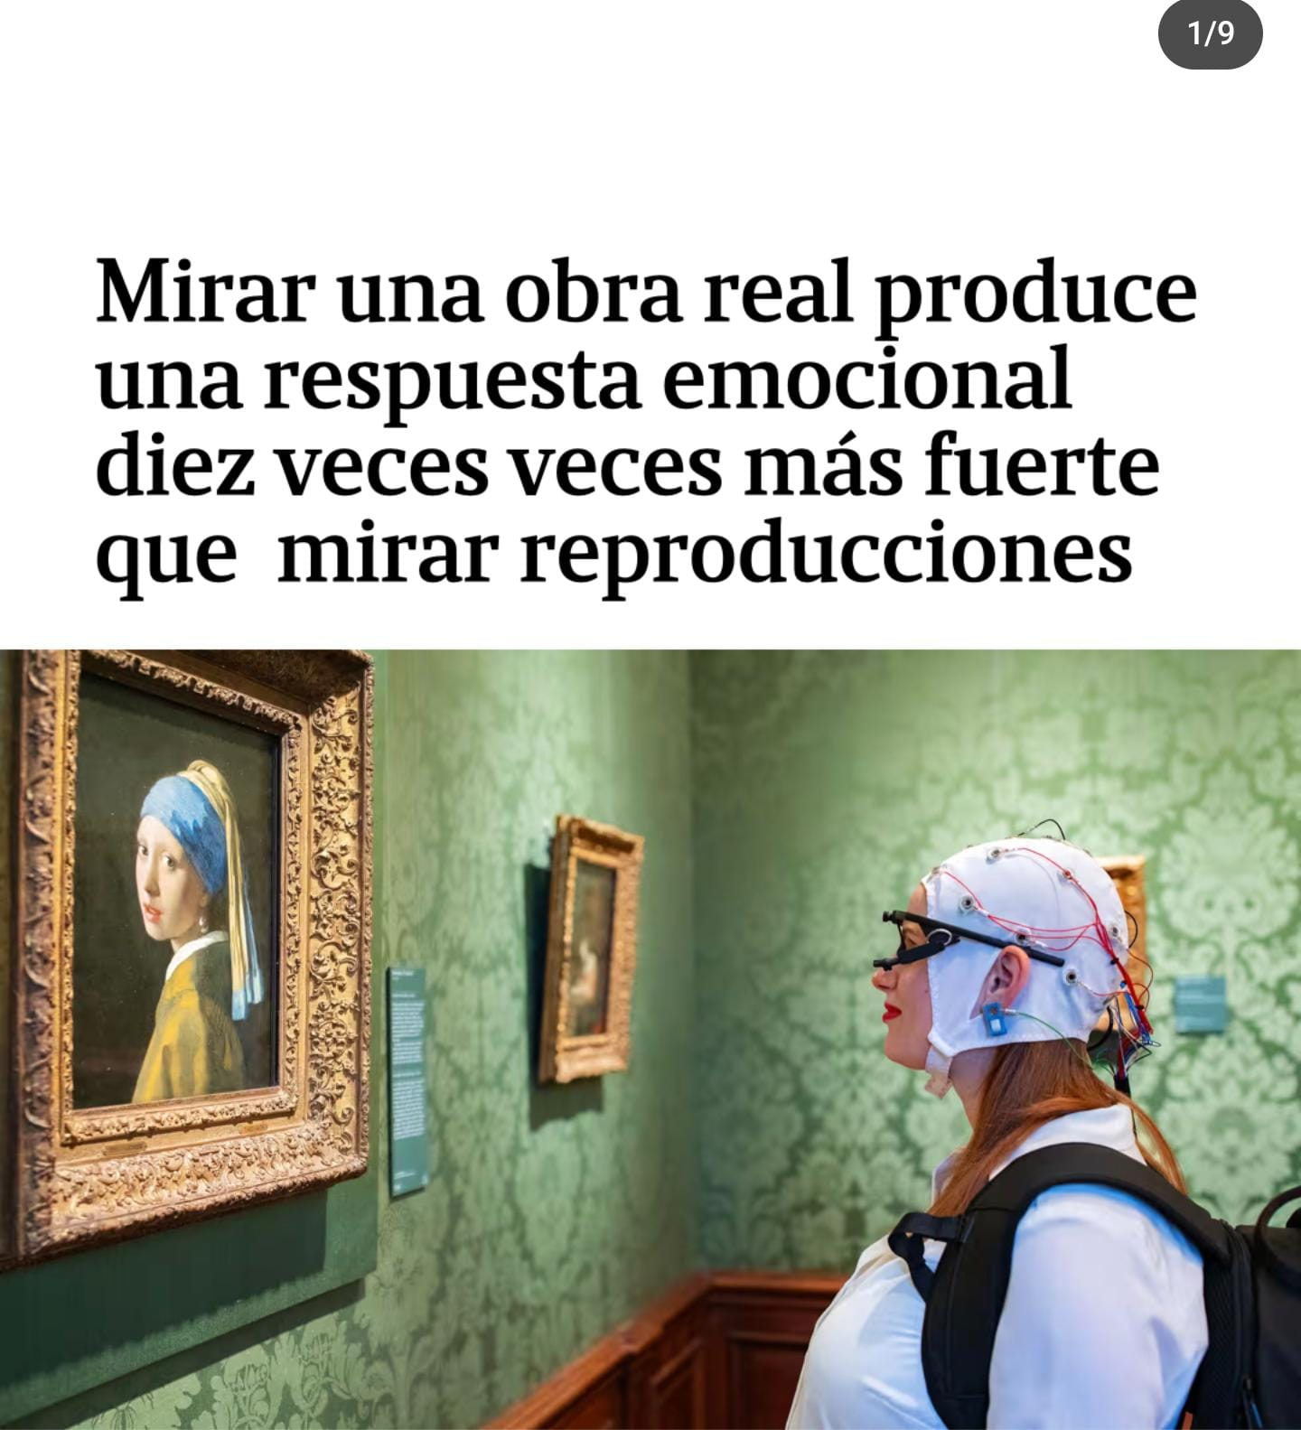

Slide 17
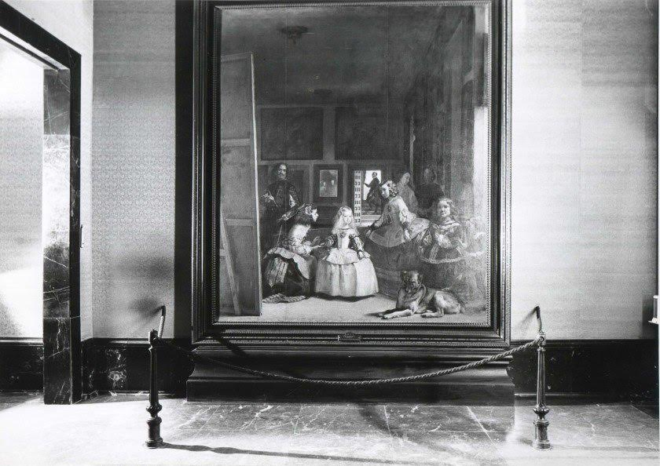

Slide 18
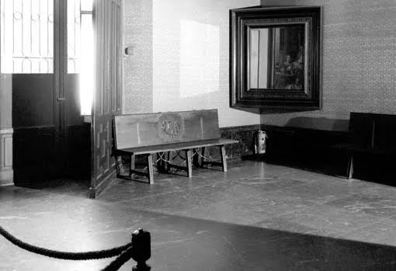

Slide 19
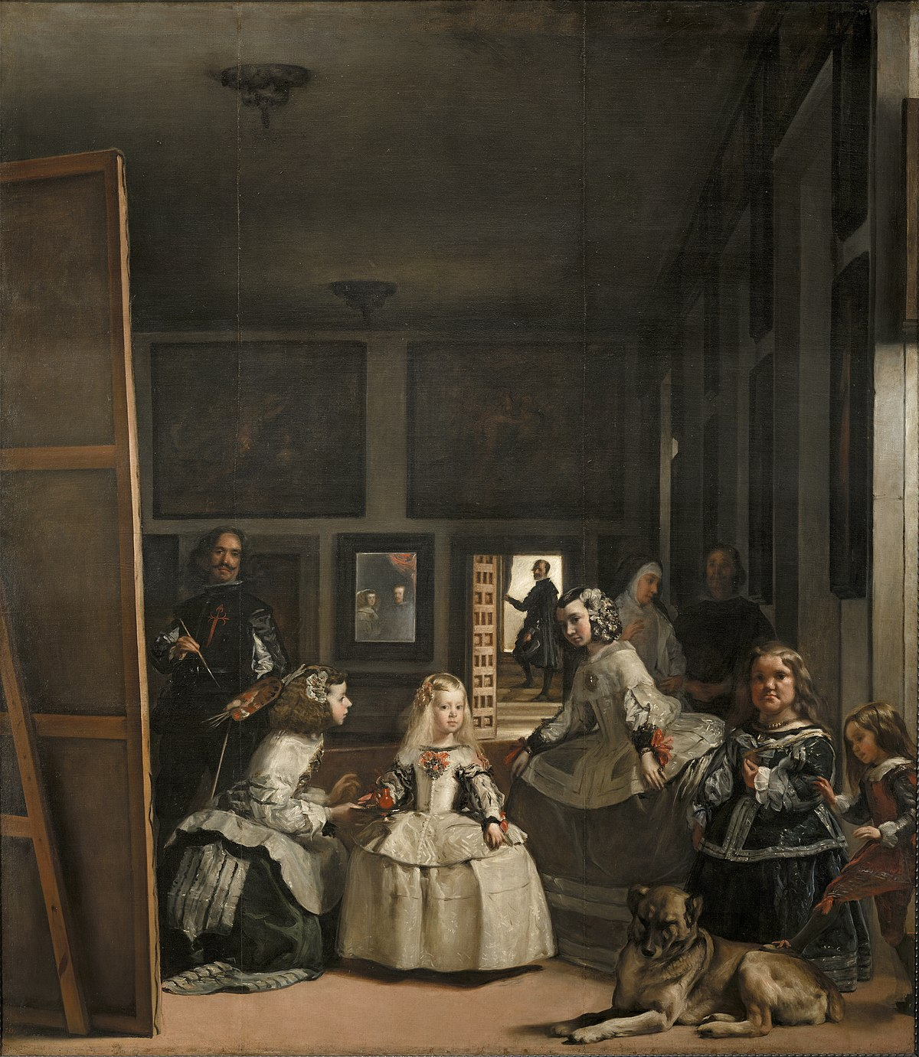
Museos
de la Comunidad de
Madrid
Análisis Exploratorio de Datos del consumo de actividades culturales en Madrid
Paula García Fernández
Octubre 2024

